Slide 1
Geometriya
10
sinf
Mavzu:
Fazoviy geometrik
shakllar va ko‘pyoqlar
Komilov Mirodil Xosiljonovich X.T.V. tasarrufidagi AFIDUM matematika fani o‘qituvchisi.

Slide 2
Mustaqil bajarilgan topshiriqni tekshirish
1.25. Teng tomonli uchburchakka radiusi $3\sqrt{3}$ cm bo‘lgan aylana tashqi chizilgan. Shu uchburchakka ichki chizilgan aylana radiusini toping.
$$R=3\sqrt{3} cm$$
$$r=?$$
$$a$$
$$R=\frac{a\sqrt{3}}{3} r=\frac{a\sqrt{3}}{6}=>R=2r$$
$$R$$
$$r$$
$$r=\frac{R}{2}=\frac{3\sqrt{3}}{2}$$
Javob: $\frac{3\sqrt{3}}{2} cm$

Slide 3
Mustaqil bajarilgan topshiriqni tekshirish
1.27. Asosidagi burchagi $150°$ bo‘lgan teng yonli trapetsiya aylanaga tashqi chizilgan. Trapetsiyaning o‘rta chizig‘i $16\sqrt{3}$ cm ga teng bo‘lsa, uning balandligini toping.
$m=16\sqrt{3} cm, h=?$
$$a$$
$$a+b=c+c =>c=\frac{a+b}{2}=m$$
$$h$$
$$c$$
$$c$$
$$α=180°−150°=30°$$
$$m$$
$$α=30°=>h=\frac{c}{2}=\frac{16\sqrt{3}}{2}=8\sqrt{3}$$
$$α$$
$$∟$$
$$b$$

Slide 4
Stereometriya
Geometriyaning fazoviy shakllarning (yoki jismlarning)
xossalarini o‘rganuvchi bo‘limi stereometriya deyiladi
Stereometriya so‘zi grekchadan olingan bo‘lib, “stereos”-
fazoviy, “metreo”- o‘lchayman degan ma’nolarni anglatadi.
Tevarak atrofimizdagi barcha predmetlar uch o‘lchamli
bo‘lib, ularning shakli qaysidir fazoviy geometrik jismga
o‘xshab ketadi.

Slide 5
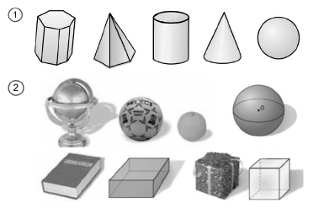
Fazoviy jismlar

Slide 6
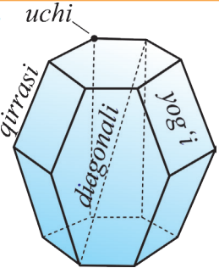
Ko‘pyoqlar
Ko‘pyoq deb yassi ko‘pburchaklar bilan
chegaralangan jismga aytiladi
Yassi ko‘pburchaklar bu ko‘pyoqning
yoqlari,
ko‘pburchaklarning uchlari
ko‘pyoqning uchlari,
ko‘pburchaklarning tomonlari
ko‘pyoqning qirralari deb ataladi.
Bitta yoqqa tegishli bo‘lmagan uchlarni
birlashtiruvchi kesma ko‘pyoqning diagonali deyiladi.

Slide 7
Ko‘pyoqlar
Ko‘pyoqning chegarasi uning sirti deyiladi.
Ko‘pyoq ixtiyoriy yog‘i yotgan tekislikning bir
tomonida yotsa, bunday ko‘pyoq qavariq ko‘pyoq
deyiladi.

Slide 8
Eyler tenglamasi
Ixtiyoriy $n$ yoq uchun $Y+U−Q=2$ tenglik o‘rinli.
$Y −$ ko‘pyoqning yoqlari soni
$U −$ ko‘pyoqning uchlari soni
$Q −$ ko‘pyoqning qirralari soni
$$Y=6, U=8, Q=12$$
$$6+8−12=14−12=2$$

Slide 9
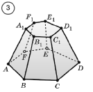
Masalalar yechish
2.5. 3-rasmda $ABCDEFA_{1}B_{1}C_{1}D_{1}E_{1}F_{1}$ ko‘pyoq tasvir-
langan. Bu ko‘pyoqda quyidagilarni ayting:
$a) CD$ qirra umumiy bo‘lgan yoqlarni;
$b) DD_{1}$ qirra umumiy bo‘lgan yoqlarni;
$c) E$ uch umumiy bo‘lgan yoqlarni;
$d) C_{1}$uch umumiy bo‘lgan yoqlarni;
$e) A$ uch umumiy bo‘lgan qirralarni;
$f) F_{1}$uch umumiy bo‘lgan qirralarni.

Slide 10
Masalalar yechish
$a) CD$ qirra umumiy bo‘lgan yoqlarni;
$$ABCDEF, CDD_{1}C_{1}$$
$b) DD_{1}$ qirra umumiy bo‘lgan yoqlarni;
$$CDD_{1}C_{1}, DEE_{1}D_{1}$$
$c) E$ uch umumiy bo‘lgan yoqlarni;
$$ABCDEF, DEE_{1}D_{1}, EFF_{1}E_{1}$$

Slide 11
Masalalar yechish
$d) C_{1}$uch umumiy bo‘lgan yoqlarni;
$$A_{1}B_{1}C_{1}D_{1}E_{1}F_{1}, BCC_{1}B_{1}, CDD_{1}C_{1}$$
$e) A \text{uch} \text{umumiy} \text{bo}\text{‘}\text{lgan} \text{qirralarni}$;
$$AA_{1}, AB, AF$$
$f) F_{1}\text{uch} \text{umumiy} \text{bo}\text{‘}\text{lgan} \text{qirralarni}$;
$$FF_{1}, E_{1}F_{1}, A_{1}F_{1}$$

Slide 12
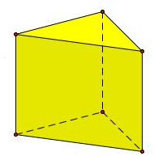
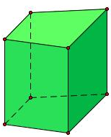
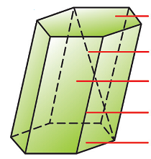
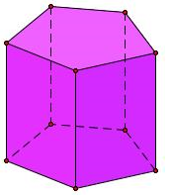
Prizma
Prizma deb ikki yog‘i teng ko‘pburchakdan, qolgan
yoqlari esa parallelogrammlardan iborat ko‘pyoqqa
aytiladi.
asosi
dioganali
yon yog`i
yon qirrasi
asosi

Slide 13
Prizma
Asosining tomonlari soniga qarab prizmalar
uchburchakli, to‘rtburchakli va $n−$burchakli
prizmalar deb yuritiladi.

Slide 14
Prizma
$n−$ prizma asosining tomonlari soni bo‘lsin.
Prizma asosining diagonallari soni: $\frac{n\left(n−3\right)}{2}$ ta
Prizma diagonallari soni: $n\left(n−3\right)$ ta
Barcha uchlarining soni: $2n$ ta
Barcha yoqlarining soni: $n+2$ ta
Barcha yon yoqlarining soni: $n$ ta
Barcha qirralarining soni: $3n$ ta

Slide 15
Masalalar yechish
Agar prizmaning uchlari soni bilan yoqlari soni
yig‘indisi 47 bo‘lsa, uning diagonallari sonini toping.
Barcha uchlarining soni: $2n$ ta
Barcha yoqlarining soni: $n+2$ ta
Prizma diagonallari soni: $n\left(n−3\right)$ ta
$$2n+n+2=47 =>3n=47−2 =>3n=45$$
$$n=15$$
$$n∙\left(n−3\right)=15∙\left(15−3\right)=15∙12=180$$
Javob: $180$ ta

Slide 16
Masalalar yechish
Agar prizmaning qirralari soni yoqlari sonidan
24 taga ko‘p bo‘lsa, prizmaning diagonallari soni
uchlari sonidan nechtaga ko‘p?
Barcha qirralarining soni: $3n$ ta
Barcha yoqlarining soni: $n+2$ ta
Prizma diagonallari soni: $n\left(n−3\right)$ ta
Barcha uchlarining soni: $2n$ ta
$$3n−\left(n+2\right)=24 =>3n−n−2=24$$
$$2n=26 =>n=13$$
$$n∙\left(n−3\right)−2n=13∙\left(13−3\right)−2∙13=104$$

Slide 17
Prizma turlari
Prizma yon yoqlarining asosiga perpendikular yoki
perpendikular emasligiga qarab to‘g‘ri prizma yoki
og‘ma prizma deb ataladi.
Asosi muntazam ko‘pburchakdan iborat prizma
muntazam prizma deyiladi.

Slide 18
Og‘ma prizma
$α−$ yon qirrasi va asos tekisligi
orasidagi burchak
$P_{kesim}−$perpendikular kesim perimetri
$S_{kesim}−$perpendikular kesim yuzi
$$H$$
$$l$$
$$α$$
$$S_{yon}=P_{kesim}∙l$$
$$S_{to^{′}la}=2∙S_{asos}+S_{yon}$$
$$V_{hajm}=S_{asos}∙H=S_{kesim}∙l$$

Slide 19
To‘g‘ri prizma
$$S_{yon}=P_{asos}∙H$$
$$S_{to^{′}la}=2∙S_{asos}+S_{yon}$$
$$V_{hajm}=S_{asos}∙H$$

Slide 20
Masalalar yechish
Muntazam $n−$burchakli prizmaning asosining
tomoni $a$, yon qirrasi $h$ ga teng.
Agar $a) n=3, a=5, h=10;$ $b) n=4, a=10, h=30;$
$c) n=6, a=18, h=32;$ $d) n=5, a=16, h=25$ bo‘lsa, prizmaning yon sirti va to‘la sirtini toping.
$$a) n=3, a=5, h=10$$
$$S_{yon}=P_{asos}∙h=3∙5∙10=150$$
$$a$$
$$S_{to^{′}la}=2∙S_{asos}+S_{yon}=2∙\frac{a^{2}\sqrt{3}}{4}+S_{yon}=$$
$=2∙\frac{25\sqrt{3}}{4}+150=150+12,5∙\sqrt{3}$
$$a$$
$$h$$

Slide 21
Masalalar yechish
$$a$$
$$b) n=4, a=10, h=30$$
$$S_{yon}=P_{asos}∙h=4∙10∙30=1200$$
$$S_{to^{′}la}=2∙S_{asos}+S_{yon}=2∙a^{2}+S_{yon}=$$
$=2∙100+150=350$
$$h$$
$$a$$
$$a$$
$$c)n=6, a=18, h=32$$
$$S_{yon}=P_{asos}∙h=6∙18∙32=3456$$
$S_{to^{′}la}=2∙S_{asos}+S_{yon}=2∙\frac{3a^{2}\sqrt{3}}{2}+S_{yon}=$
$=3∙324\sqrt{3}+3456=3456+972\sqrt{3}$
$$h$$
$$a$$

Slide 22
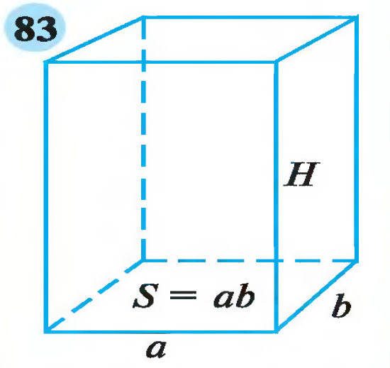
Parallelepiped turlari
Asosi parallelogrammdan iborat prizma
parallelepiped deyiladi.
Og‘ma
parallelepiped
To‘g‘ri
parallelepiped
To‘g‘ri burchakli
parallelepiped

Slide 23
To‘g‘ri burchakli parallelepiped
To‘g‘ri burchakli parallelepipedning bitta uchidan
chiquvchi uchta qirrasi uning o‘lchamlari deb ataladi.
$$l=4∙\left(a+b+c\right)$$
$$S_{yon}=2∙\left(ac+bc\right)$$
$$d$$
$$c$$
$$S_{to^{′}la}=2∙\left(ac+bc+ab\right)$$
$$b$$
$$a$$
$$V=abc$$
$$d=\sqrt{a^{2}+b^{2}+c^{2}}$$

Slide 24
Masalalar yechish
To‘g‘ri burchakli parallelepipedning bir nuqtadan chiqqan ikkita qirrasi 2 cm va 4 cm. Parallelepiped- ning diagonali 6 cm ga teng. Parallelepipedning hajmini toping.
$$a=4, b=2, d=6, V=?$$
$$d^{2}=a^{2}+b^{2}+c^{2}$$
$$6^{2}=4^{2}+2^{2}+x^{2}$$
$$4$$
$$6$$
$$x^{2}=36−16−4$$
$$x^{2}=16$$
$$2$$
$$4$$
$$c=x=4$$
$$V=abc=4∙2∙4=32 {cm}^{3}$$
Javob: $32 {cm}^{3}$

Slide 25
Kub
O‘lchamlari teng bo‘lgan to‘g‘ri burchakli
parallelepiped kub deyiladi.
$$l=12a$$
$$S_{yon}=4a^{2}$$
$$d$$
$$a$$
$$S_{to^{′}la}=6a^{2}$$
$$a$$
$$V=a^{3}$$
$$a$$
$$d=a\sqrt{3}$$

Slide 26
Masalalar yechish
Kubning hajmi 8 ga teng. Uning sirt yuzini toping.
a
a²
a
a
Javob: 24

Slide 27
Mustaqil bajarish uchun topshiriqlar
Darslikning
120-betidagi 2.6, 2.7, 2.8-mashqlar.

Slide 28
E’TIBORINGIZ UCHUN RAHMAT!
ARALASHMAGA OID MASALALAR

